Slide 1

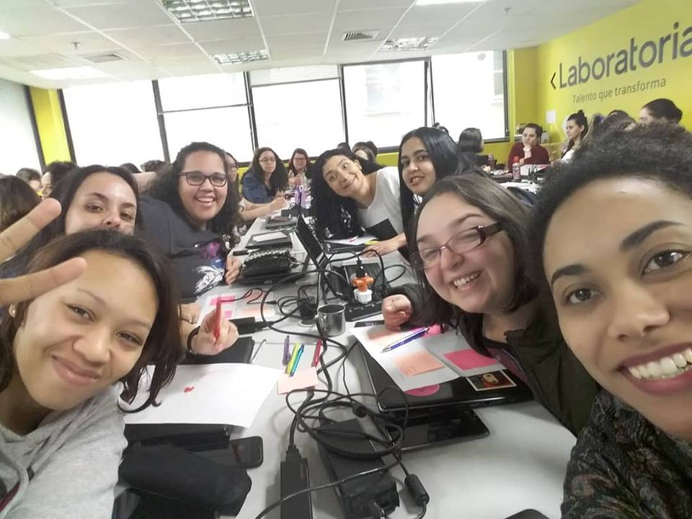
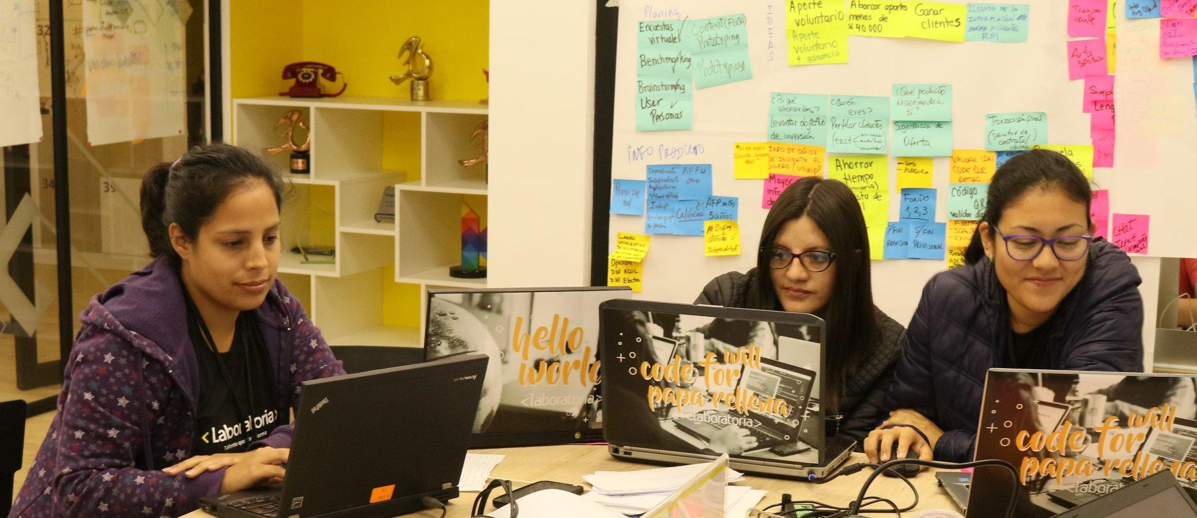
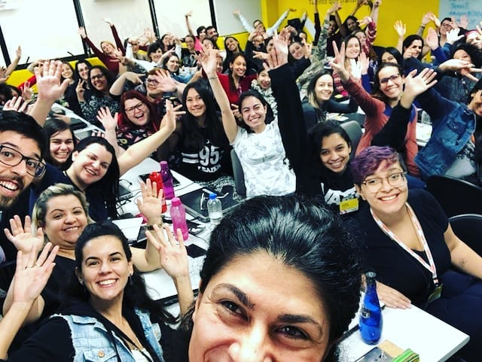

Sprint 3 - Hackaton

Slide 2


Desafio: o mundo da música e entretenimento
Criar um produto a partir do uso de uma, ou mais de uma, API
Escolha da API:
https://developers.deezer.com/api
https://www.deezer.com/en/playlist/4749228108

Slide 3
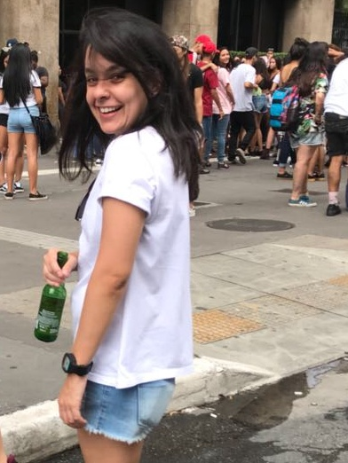

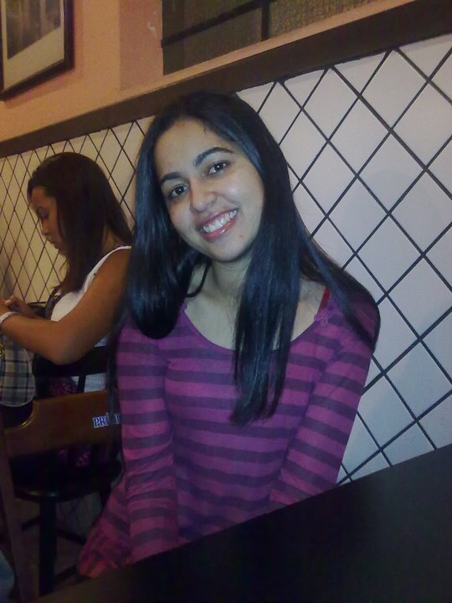


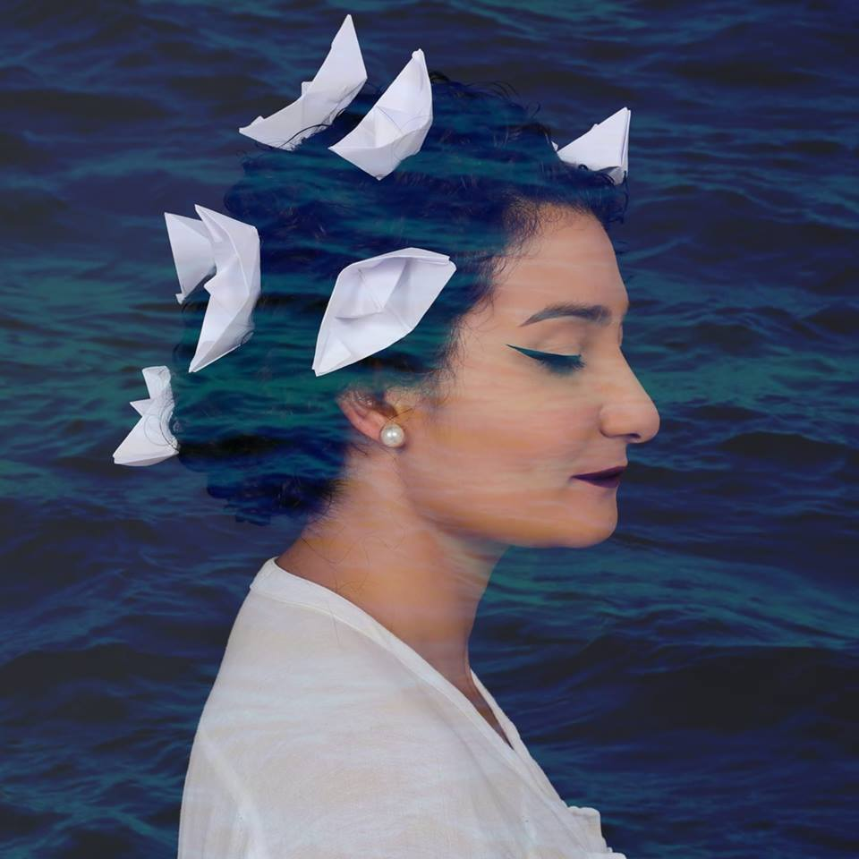

Agora vai
Ana Carolina
Andreia
Beatriz
Camila
Danielle
Georgete
Juliana

Slide 4
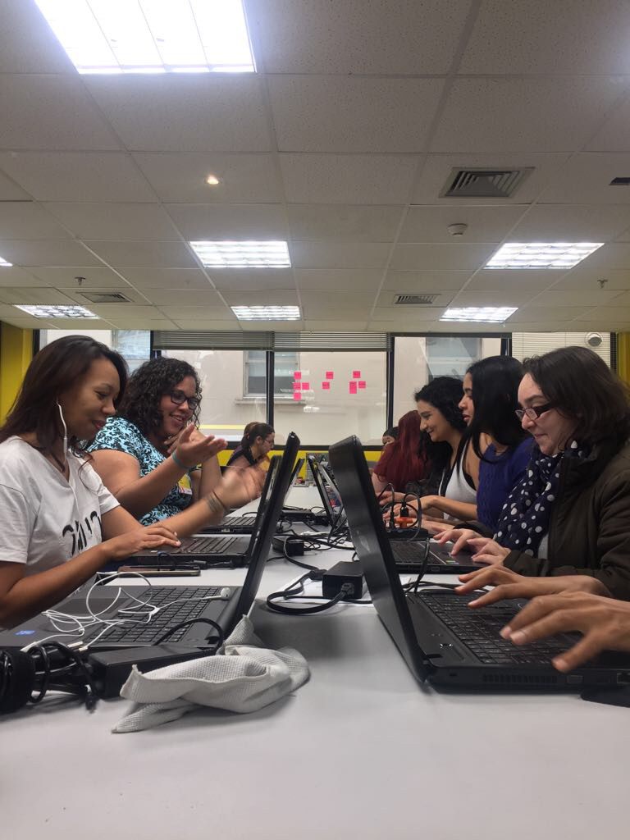

O desafio
Como criar uma experiência cultural mais completa dentro de um espaço histórico na cidade unindo música e entretenimento?

Slide 5
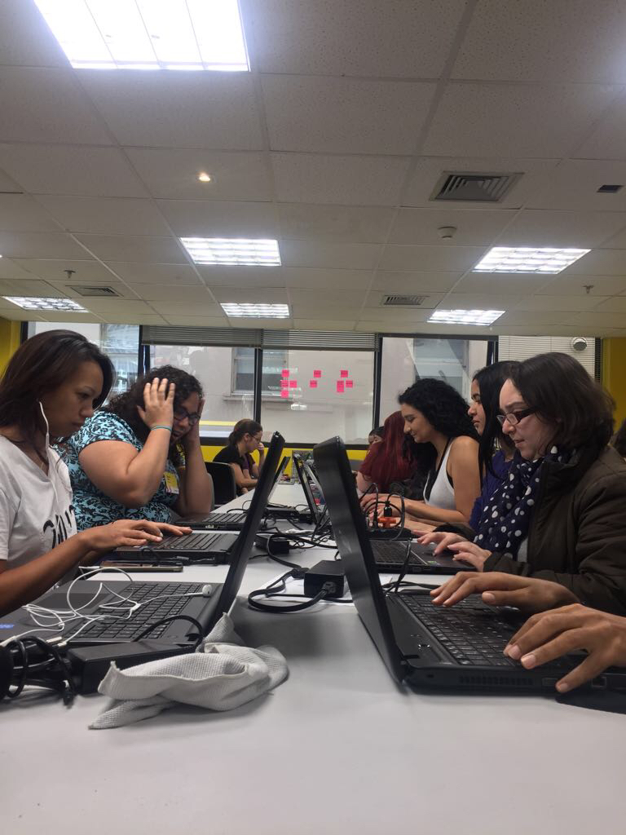

A solução
Criar QR Codes em pontos turísticos e culturais da cidade que direcionam a um site com playlists personalizadas de músicas brasileiras relacionadas ao local.

Slide 6

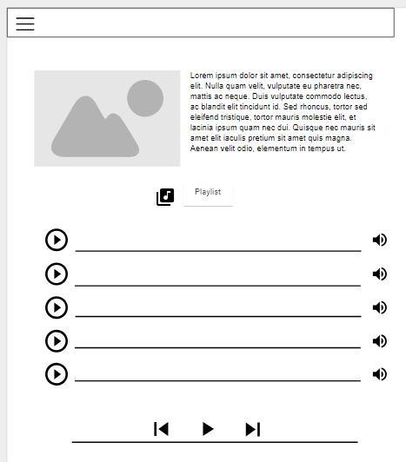
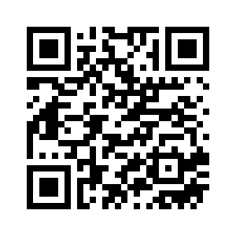


Slide 7

Coloque a sua demo aqui

